Slide 1

הטיות חשיבה והיוריסטיקות

Slide 2
שלומי חושב שבן זוגו עמית הוא אדם מבולגן. יום אחד עמית נשאר לעבוד בבית. כשחזר שלומי הביתה בערב, הוא ניגש אל הכיור וכשראה אותו מלא בכלים, כעס על עמית ואמר: "אתה תמיד כזה מבולגן, כל היום היית בביית לא יכולת לסדר קצת?"
עמית השיב שאולי שלומי לא שם לב, אבל הבית שטוף ומסודר.
מדוע שלומי לא שם לב לפרטים הללו אבל מיד שם לב לכיור המלא?

Slide 3
הטית האישוש
הנטייה לחפש, לפרש, להעדיף, ולזכור מידע באופן שמאשר אמונות או השערות, תוך מתן תשומת לב פחותה במידה בלתי-פרופורציונלית למידע שתומך באפשרויות חלופיות.
ה"אוטומט" שלנו הוא לכיוון האישוש במקום ההפרכה. השאלות שיישאלו הם על מנת לאושש. ולאו דווקא לחפש ראיות הנוגעות לאנטיתזה.
איך זה מתקשר לסיפור של שלומי?

Slide 4
היוריסטיקות
היוריסטיקות הן אסטרטגיות פשוטות (כללי אצבע) שעוזרות להתמודד עם סביבה מורכבת ולא ודאית, ולהגיע להחלטות מהירות, תוך התגברות על מגבלות של משאבים קוגניטיביים.
אולם, הן מובילות, לעיתים, להטיות שיטתיות בשיפוט ובקבלת החלטה.
בעיקר בגלל שאנשים בדרך כלל לא מודעים לכך שהם מסתמכים עליהן.

Slide 5
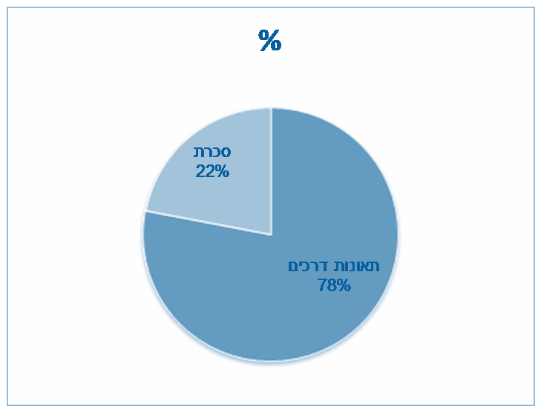
מה גורם כיום
לתמותה רבה יותר בישראל:
תאונות דרכים או מחלת הסוכרת?
נתונים שנאספו בקורס מטעם ביה"ס לניהול
 | נתוני הלמ"ס 2001-2004* (מס' מקרים לכל 100,000 תושבים)
תאונות דרכים | (8)
סכרת | (39)

Slide 6
האם ישנן יותר מילים שבהם האות ג' היא הראשונה או השלישית?
שכיחותן של מילים המתחילות באות ג' היא כמחצית משכיחותן של המילים שבהן ג' היא האות השלישית.
קל לנו יותר לאחזר מילים מהזיכרון על-פי האות הראשונה שלהן ולא על-פי האות השלישית שלהן (Tversky & Kahneman , 1973).

Slide 7

היוריסטיקת הזמינות
הנטייה להעריך הסתברות אירוע כגבוהה על בסיס הקלות שבה הדוגמאות שלו זמינות לנו בזיכרון.
מה משפיע על הזמינות?
  בולטות
  אחרונות (RECENCY)
  ייחודיות
  ערור רגשי
  חיות / בהירות ((VIVIDNESS

Slide 8
שיעורי האלימות אצל חולי סכיזופרניה במצב פסיכוטי גדול פי חמש מהאוכלוסייה הכללית. מה הסיכוי שאדם יותקף ע״י סכיזופרן לעומת לא סכיזופרן?
יש פה מעבר על שיעור הבסיס. יש מעט סכיזופרנים ולכן הסיכוי שתותקף ע״י אדם הסובל סכיזופרניה נמוך.

Slide 9
מתוך קבוצה של 100 אנשים, ביניהם 80 אמנים ו-20 עורכי דין, מה הסיכוי שגבר בן 40 הלובש חליפה ועניבה, אסרטיבי ובעל טון חריף הינו עורך דין?
רבים יאמרו כי הדמות המתוארת הינה של עורך דין, מאחר והדמות המוצגת דומה לפרוטוטיפ של עורך דין, ללא התייחסות להרכב הקבוצה.

Slide 10
דינה, רווקה כבת 31, ישירה ופקחית, אופנוענית אשר למדה לימודי מגדר באוניברסיטה. מה יותר סביר?
1. דינה היא טלרית בבנק
2. דינה היא טלרית בבנק ופעילה בתנועה פמיניסטית.

Slide 11
הסיכוי שדינה היא פמיניסטית
הסיכוי שדינה היא טלרית
הסיכוי שדינה היא גם פמיניסטית וגם טלרית

Slide 12
היוריסטיקת הדמיון
הערכת שייכות לקטגוריה תוך הסתמכות על הדמיון, מידת ההתאמה או הייצוג של אותו מאורע לסטריאוטיפ שלנו לגבי מאורעות דומים.
במקרה של דינה יש מעבר על חוק הצירוף ((Conjunction rule לפיו אירוע חיתוך תמיד קטן יותר בהסתברותו מאירוע שלם.
במקרה של עורכי הדין והאמנים נובע מהפרה של חוק שיעור הבסיס Base rate rule.

Slide 13
מה יותר סביר שיקרה?
ראיתי פיל ברחוב
ברח פיל מקרקס וראיתי פיל ברחוב

Slide 14
היוריסטיקת הסיבתיות
אנו חושבים שאם יש למקרה סיבה, אזי הוא יותר סביר
במקרה זה גם כן יש מעבר על חוק הצירוף (CONJUNCTION RULE) לפיו אירוע חיתוך תמיד קטן יותר בהסתברותו מאירוע שלם.
חשוב לשים את ההפרדה של למה אנחנו עוברים על חוק הצירוף, מה גורם לנו לחשוב ככה.

Slide 15
היוריסטיקת העוגן
מה תוצאת המכפלה 1x2x3x4x5x6x7x8 ?
מה תוצאת המכפלה 8x7x6x5x4x3x2x1 ?
טברסקי וכהנמן שאלו את זה ב-1974
תשובותיהם: 512 לעומת 2,250
התשובה הנכונה (שכמובן זהה לשניהם): 40,320
כשאנשים מתבקשים לתת אומדן כלשהו, הם נוטים להתחיל עם ערך שמשמש כנקודת עיגון ואח"כ מתקנים כדי להגיע לאומדן המבוקש.

Slide 16
